Slide 1
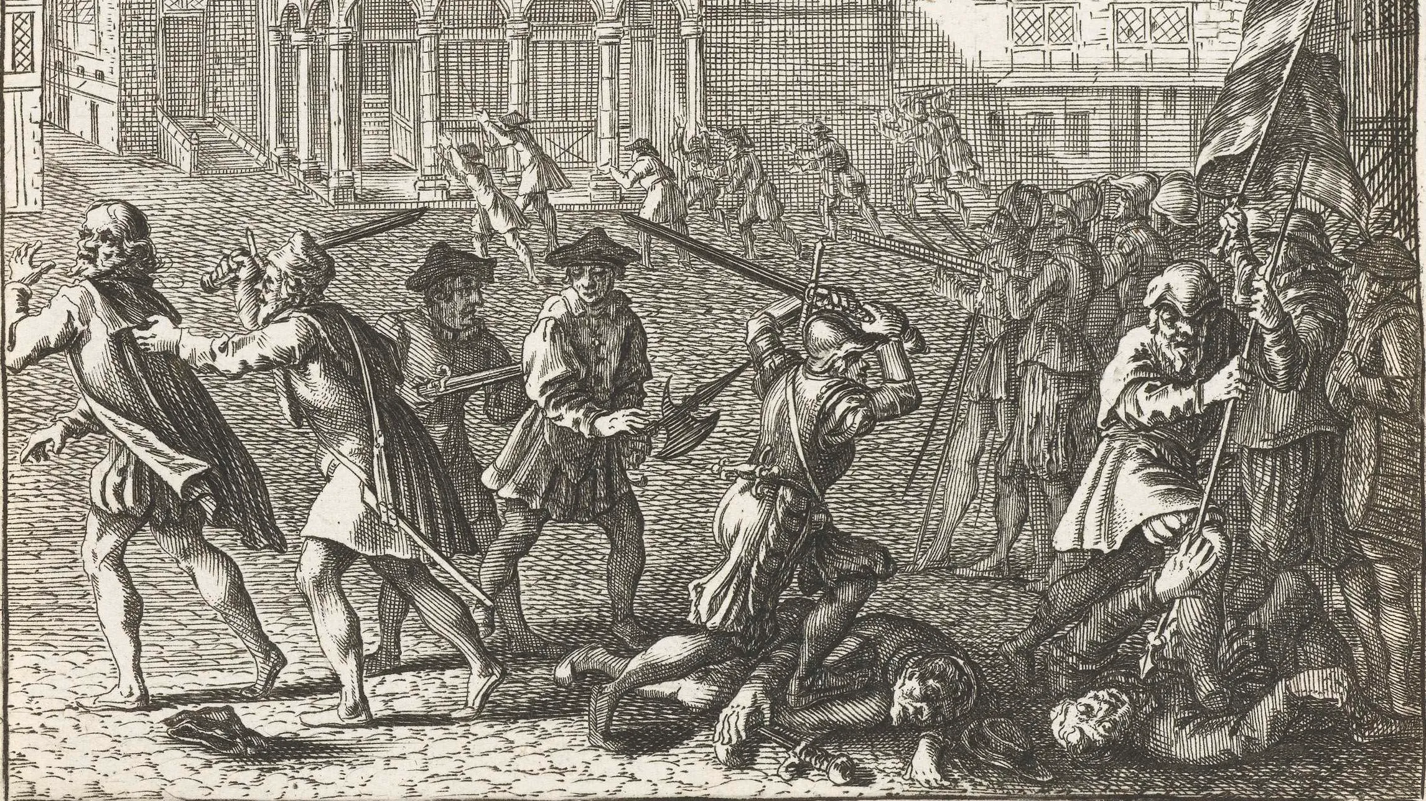
Radikální reformace
Selské války anabaptisté

Slide 2
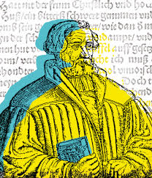
Andreas (Bodenstein von) Karlstadt (1483-1541)
Wittenberg -> 1523 Orlamüde -> 1534 Basilej
Městská rada
Ikonoklasmus
Inspirace pro anabaptisty
Vliv německé mystiky

Slide 3
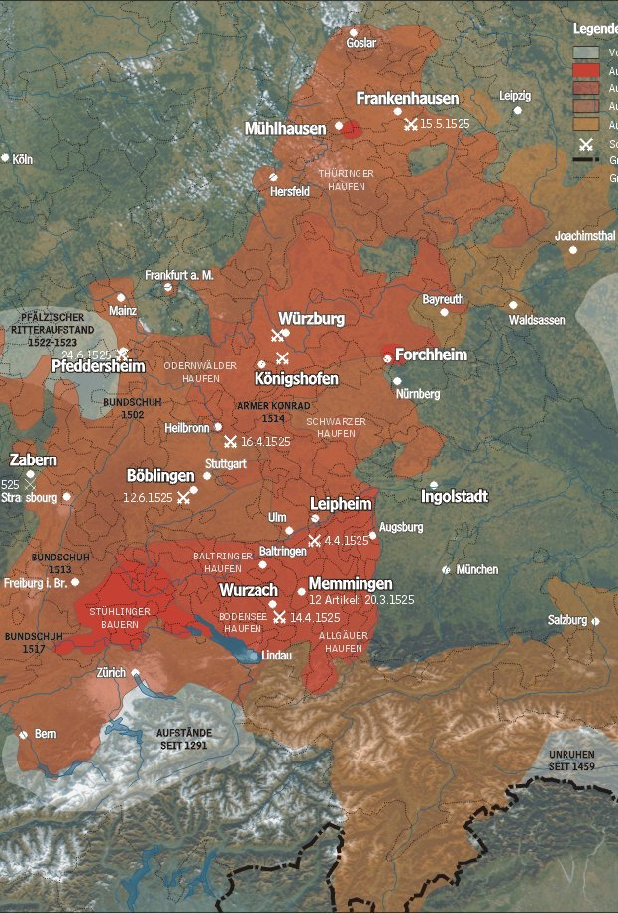
Selské války (1524-1525)
Ani selské, ani války
Thomas Müntzer
Praha (1521) -> 1523-4 Allstedt -> 1524 Muhlhausen -> 1525 Frankenhausen
„sola experientia “
Proroci z Zwickau
1525: 12 Memmingenských artikulů
Antiklerikalismus
Svátosti: člověk směrem k Bohu
Autonomie
Osobní zkušenost a rozhodnutí

Slide 4
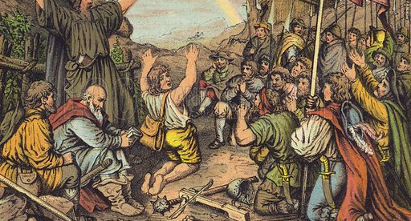
T. Münzer před bitvou ve Frankenhausenu (1525)

Slide 5
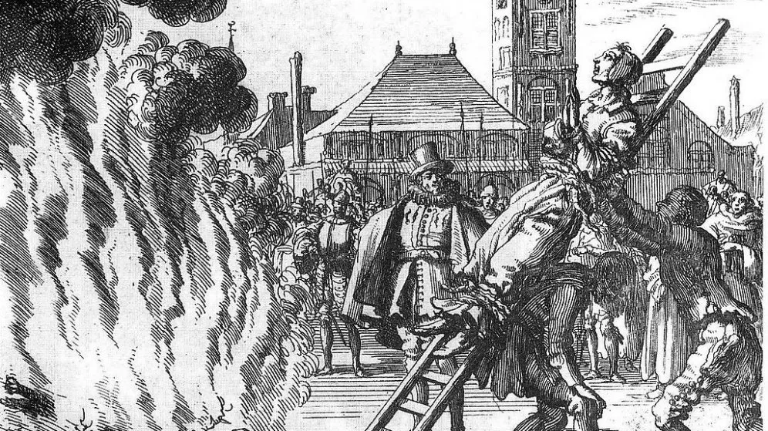
Radikální reformace v Münsteru (1534-35)
Melchior Hoffman (1495-1543): Eliáš, Nový Jeruzalém
Münster: 3 frakce
Katolíci
Konzervativní luteráni (Franz von Waldeck)
Melchiorité (rothmanité )
Jan Mathijs (1500-1534) -> Jan z Leidenu (1509-1536)
Menno Simons (1496-1561)
Michael Sattler
1527: Schleitheimské artikuly

Slide 6
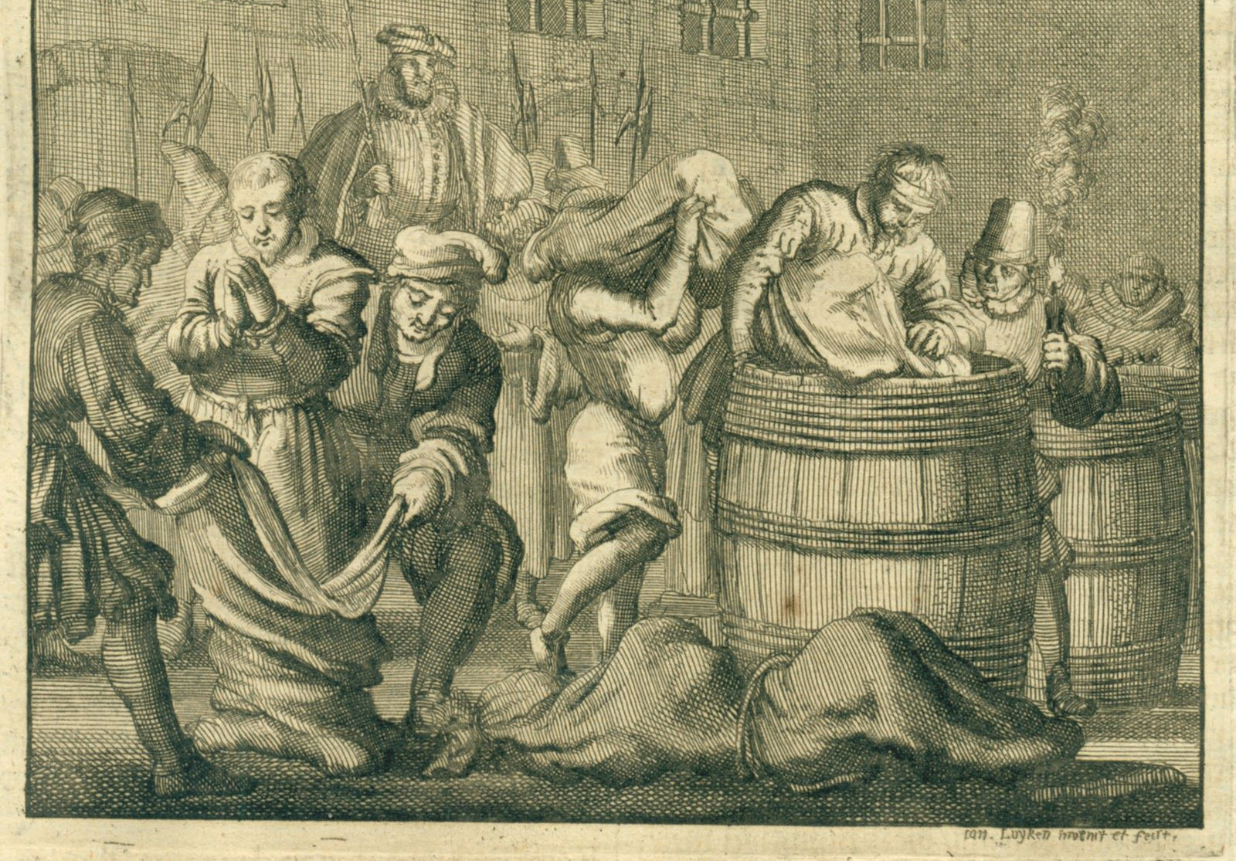
Radikální reformace ve Švýcarsku

Slide 7
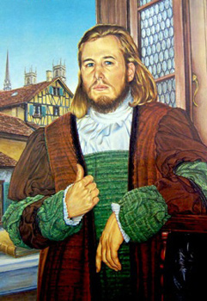
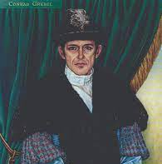
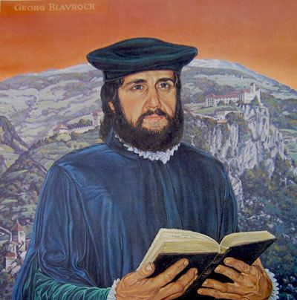
Anabaptisté
Conrad Grebel (1498-1526), Georg Blaurock (ca. 1492 – 1529), Felix Mantz (ca. 1498-1527), Balthasar Hubmaier (1480-1525), Michael Sattler (1490-1527)
Studium Písma a pramenná kritika
Proti centralizaci
Křest jako manifestace vnitřní změny
1534 „List Thomasu Müntzerovi“
Conrad Grebel
Felix Mantz
G. Blaurock

Slide 8
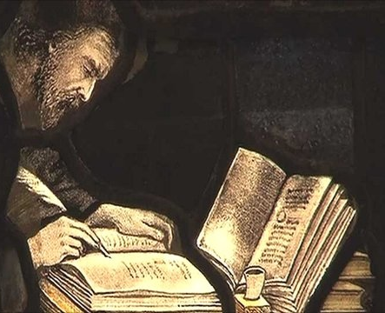
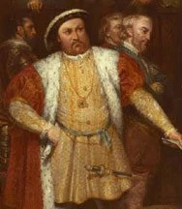
Reformace v Anglii
Překlady Luthera od Williama Tyndala
20. léta: “White House Circle”
Jindřich VIII.
1534 Supremační akt: Anglicana ecclasia
1536: 13 článků
1539: 6 článků
Edward VI (1547-53)
1549: Book of Common Prayer
1553: 42 článků
Mary I (1553-58)
Alžběta I (1558-1603)
1563: 39 článků
Jakub I. Stuart (1556-1625)
1611 King James Bible

